Slide 1


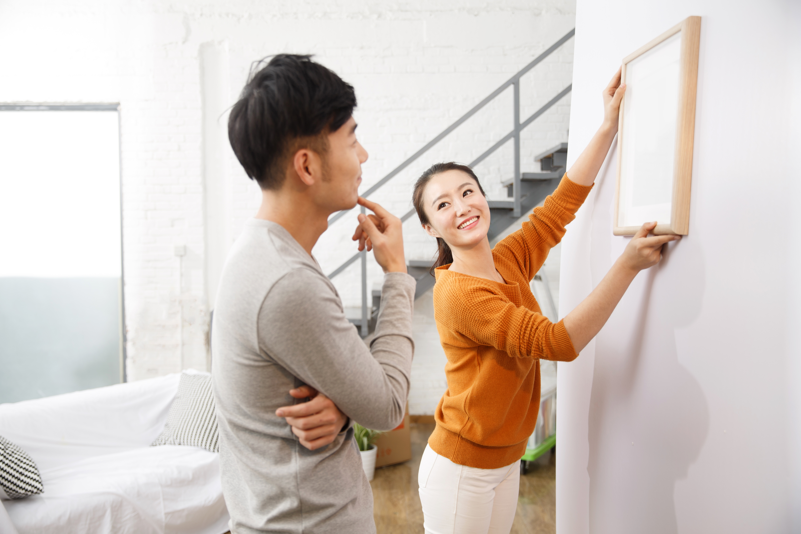
“
基础课
第二十二课 咱们把画挂在这儿吧
”
徐心瑶

Slide 2
目录
复习
01
02
预习检查
03
生词和语言点
contents
课文
04

Slide 3
第一部分
复习

Slide 4
01
复习：生词
N.年货 节日 农历 日子 筷子 老外 春节 馅 鸡蛋 饮食 菜 饺子皮 酱油 醋
M.袋 种
V.团圆 庆祝 速冻 教 花 以为
adv.差不多 正好 顺便
adj.简单
conj. 哪怕 虽然

Slide 5
01
复习：语言点
1.哪怕（是）……
2. 谁让……呢？
3. 虽然……，但是……
4. V + 得/不 + 到/好/惯/完/下去……
5. 差不多
6.正好
7.花
6. 以为
7. V + 了/完 ……就……

Slide 6
第二部分
预习检查

Slide 7
02
预习检查：生词
把 幅 画 美 老 重 歪
想 寄 抬 调整 位置 联系
家乡 听说 邮局 校园 明信片
至少 整整 特别

Slide 8
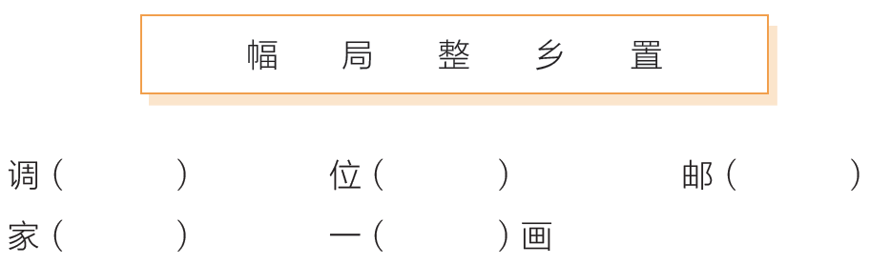
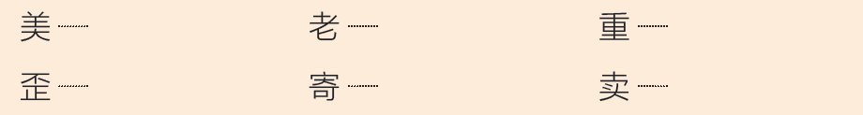
02
预习检查：P429
整
置
局
乡
幅
预习作业检查2——写反义词：第430页
丑
少
轻
正
取
买

Slide 9
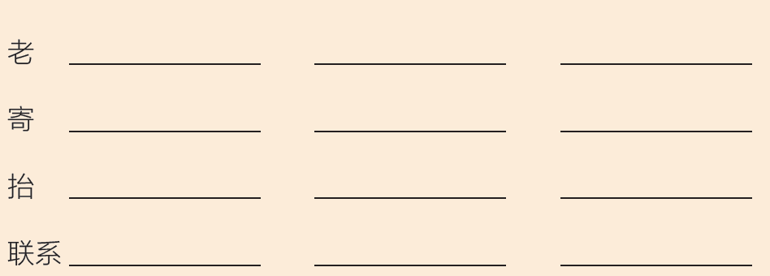
02
预习检查：P429
老朋友
老照片
老同学
寄明信片
寄钱
寄快递
抬桌子
抬头
抬起来
联系家人
联系电话
联系朋友

Slide 10
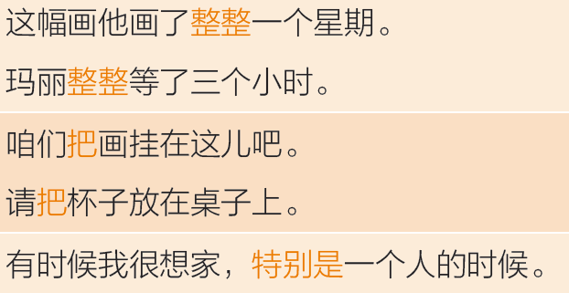
02
预习检查：P430
读句子

Slide 11
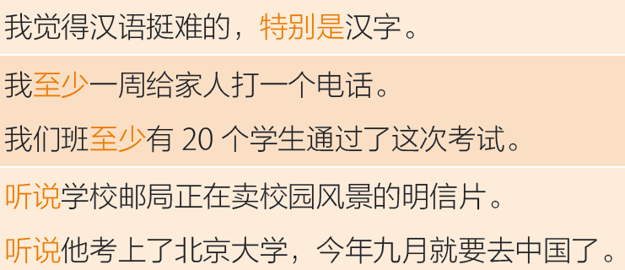
02
预习检查：P430
读句子

Slide 12
第三部分
生词和语言点

Slide 13
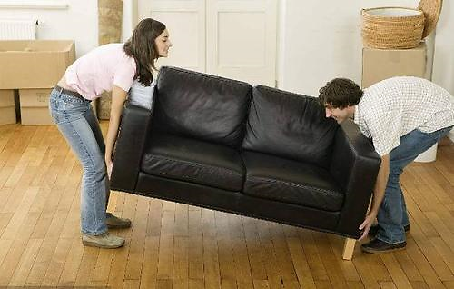
1. 抬 重
重
轻
A:沙发太重，我一个人抬不了。
B:我帮你，我们一起抬吧。

Slide 14
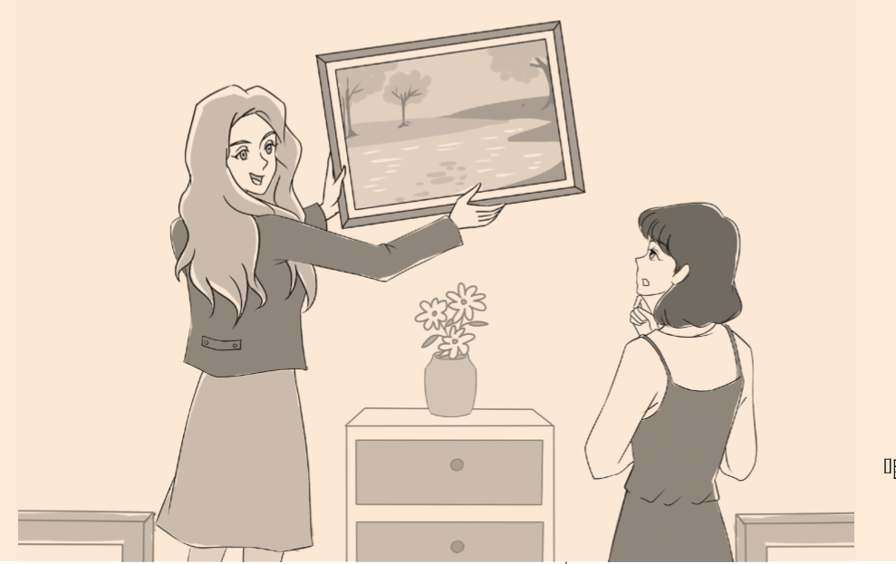
2. 画 老 家乡
一幅画
这幅画真美！
这幅画是艾米丽的老朋友画的，画的是家乡的风景。

Slide 15
3. 歪 调整 位置
歪 = 不正
高 美:挂歪了，右边有点儿高。
艾米丽:好，我调整一下位置。现在呢？
高 美:现在不歪了。

Slide 16
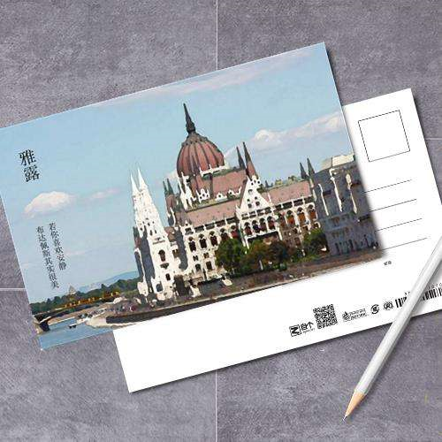
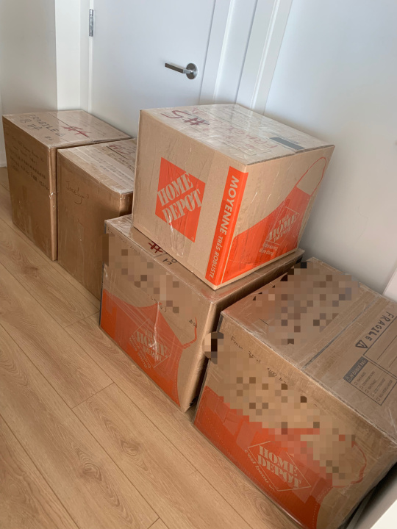

4. 寄 明信片
寄一张明信片
寄一封信
寄行李/衣服……

Slide 17
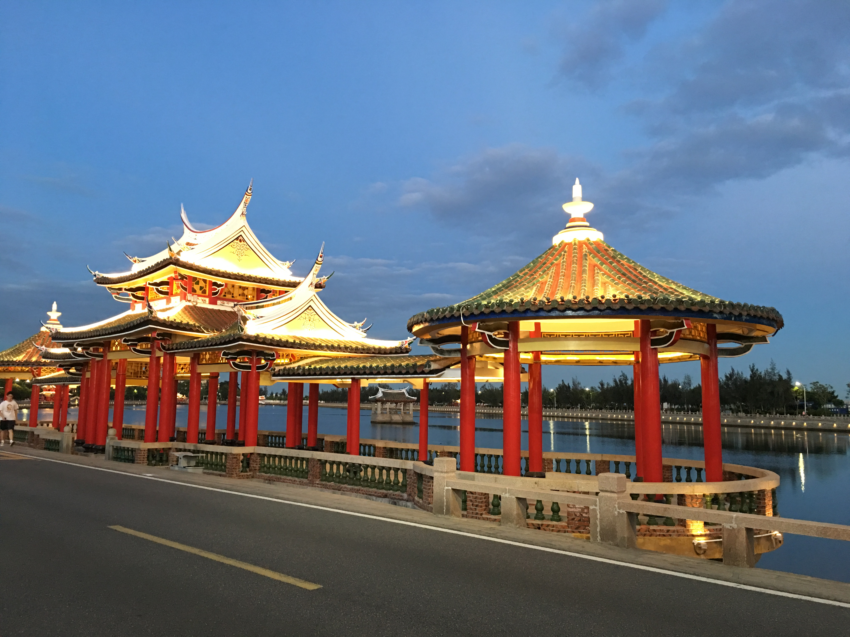
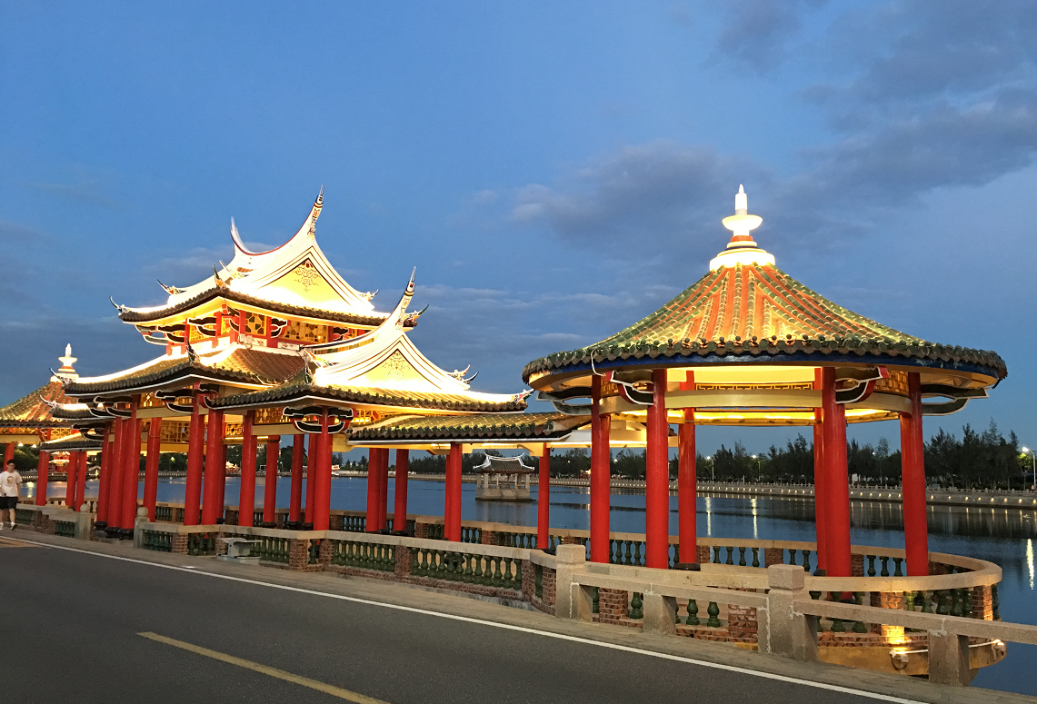
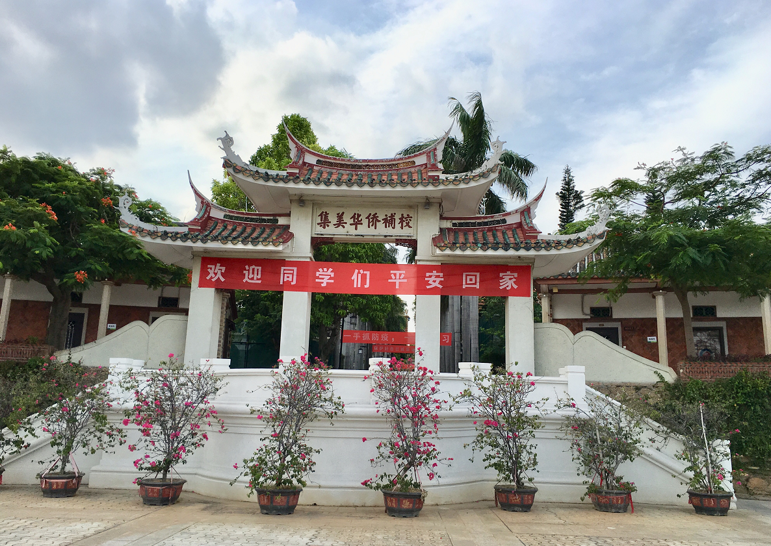
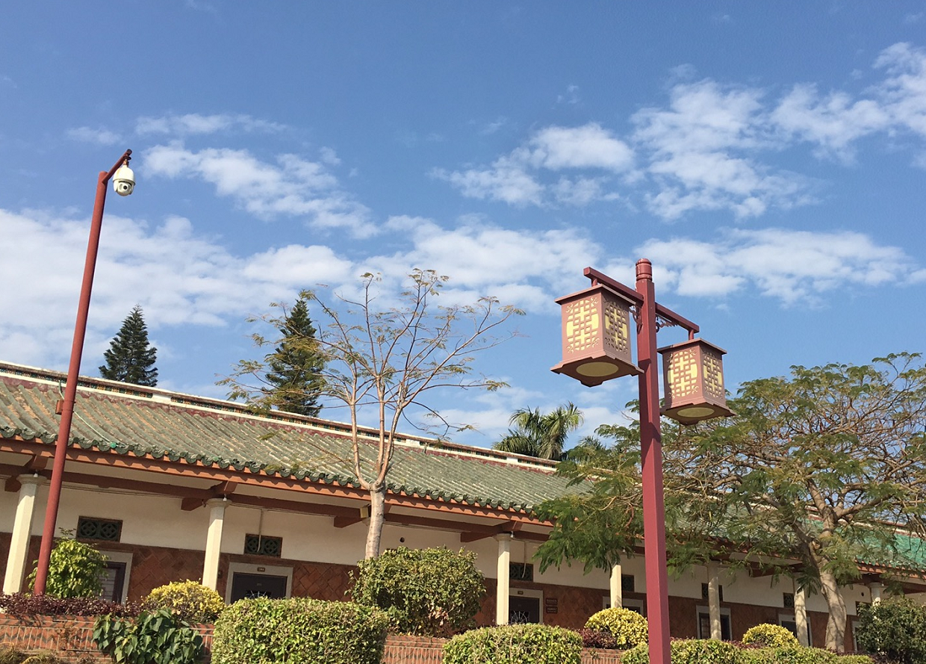
5.校园 风景
我们校园的风景怎么样？

Slide 18
6. 想2 想念
我来中国四个月了，现在非常想家，想父母。
很长时间没见了，我很想你。
当我想你的时候，你也在想我吗？

Slide 19
7. 联系
联系+人
跟+人+联系
我帮你联系一下大学的老师。
以后我们经常联系。
别着急，她会跟你联系。
你多长时间跟家人联系一次？

Slide 20
语言点1:整整+V+数量；V+整整+数量
时间很长；不容易；很多
昨天的作业很多，我整整写了两个小时。
你买双鞋整整花了1千块，你真有钱！
他饿死了，吃了整整五碗米饭。
他这次去美国旅游，玩了整整一个月。

Slide 21
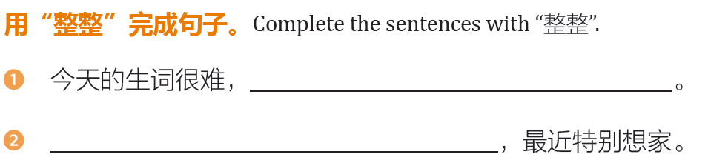
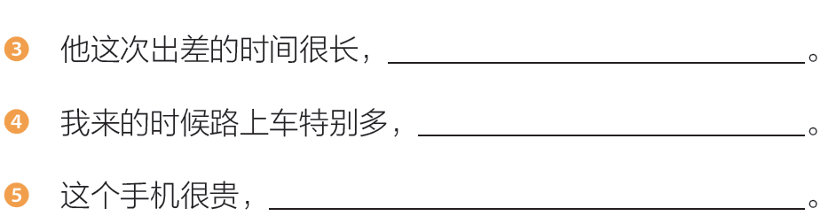
练习：P432
我整整花了两个小时才背下来
我在国外整整住了一年了
整整去了一个月
我在路上整整开了三个小时
花了我整整两个月的奖学金

Slide 22
语言点2:S+把+O+V+在/到/进/……+地方+(上/里/……)
你把书放在桌子上吧。
我把衣服挂在这儿了啊。
你别把电脑放在那儿。
你想把女朋友带回家里？
东西所在的地方有变化
S+（别/没/想/打算…）把+O+V+在/到/进/…+地方+(上/里/…)

Slide 23
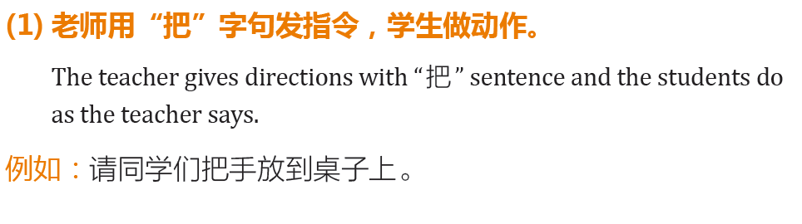
03
练习：P433

Slide 24
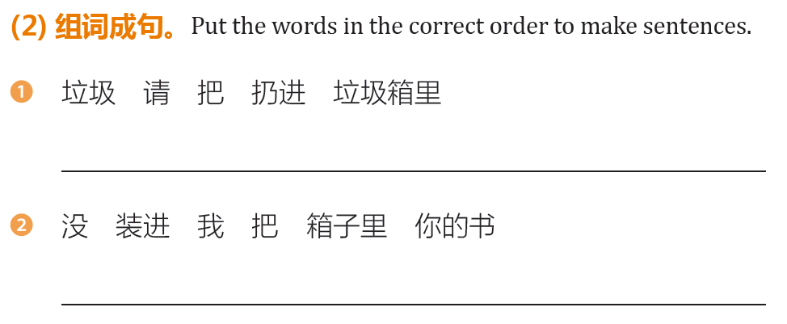
练习：P433
请把垃圾扔进垃圾箱里。
我没把你的书装进箱子里。

Slide 25
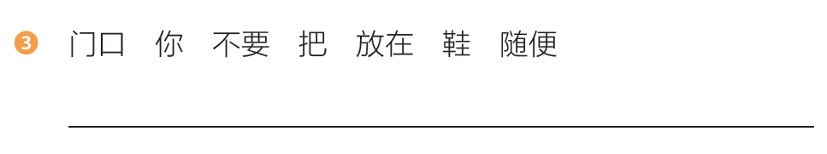
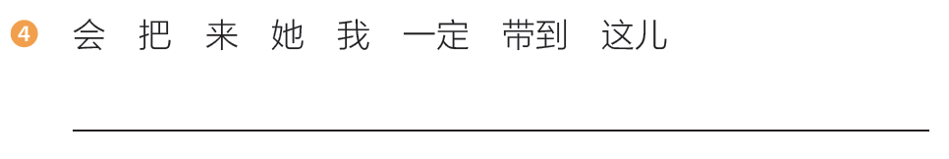
练习：P433
你不要把鞋随便放在门口。
我一定会把她带到这儿来。

Slide 26
语言点3:特别是……
高美喜欢看书，特别是小说。
那儿的风景很漂亮，特别是秋天的时候。
玛利亚喜欢表演节目，特别是唱歌。

Slide 27
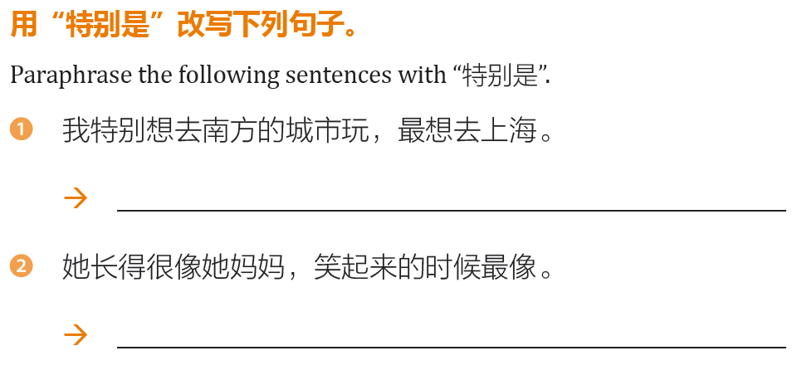
03
练习：P434
我想去南方的城市玩，特别是上海。
她长得很像她妈妈，特别是笑起来的时候。

Slide 28
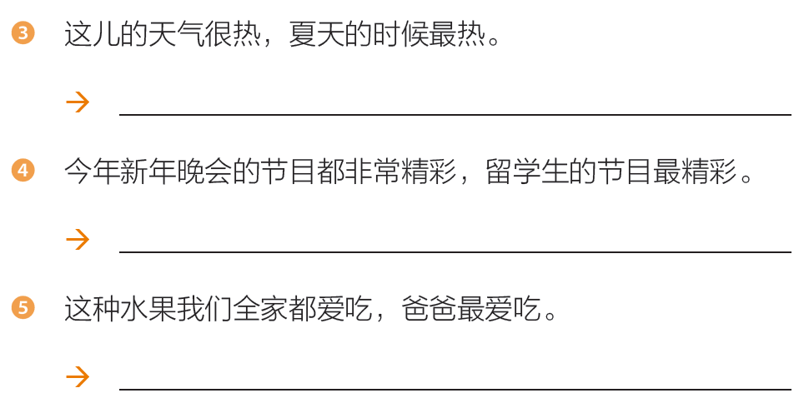
03
练习：P434
这儿的天气很热，特别是夏天(的时候)。
今年新年晚会的节目非常精彩，特别是留学生的。
这种水果我们全家都爱吃，特别是爸爸。

Slide 29
语言点4:至少
至少 + v + 数量短语
我每个星期至少锻炼三次。
从这儿走到学校，至少要花半个小时。
我每天至少看四个小时的书。

Slide 30
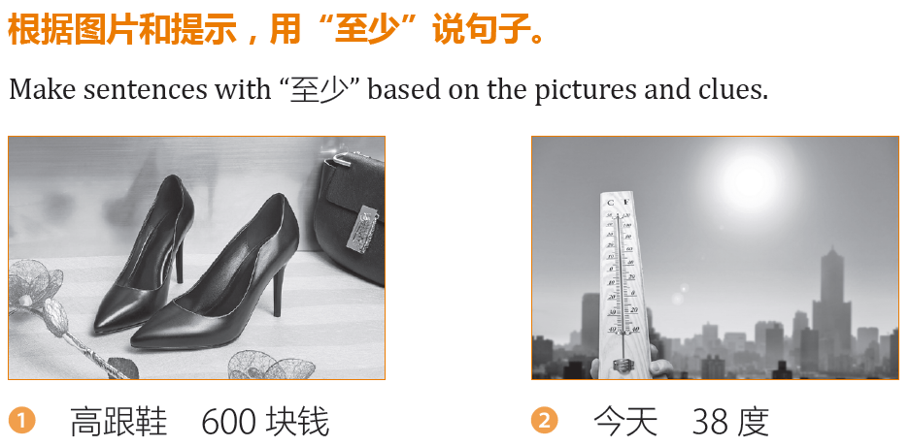
03
练习：P435

Slide 31
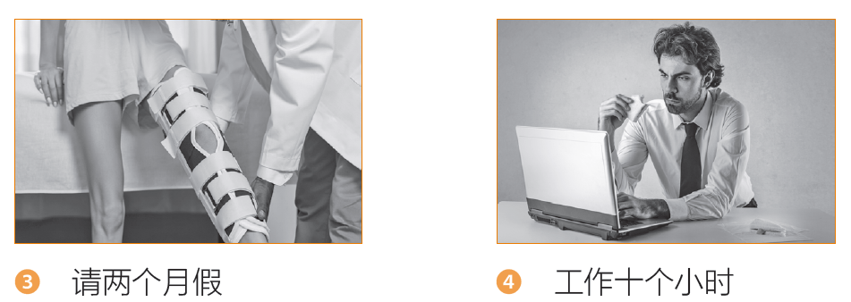
03
练习：P435

Slide 32
语言点5:听说
听说这次考试的阅读题非常难。
听说成龙要来北京，影迷们都很激动。
听说他们要结婚了。

Slide 33
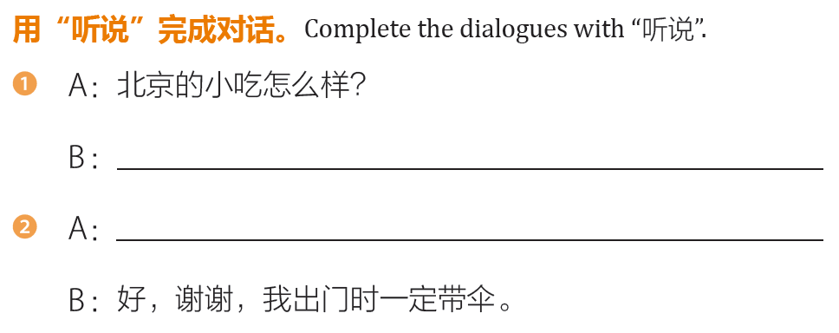
03
练习：P435
我没吃过，不过听说很好吃。
听说今天有雨，你出门记得带伞。

Slide 34
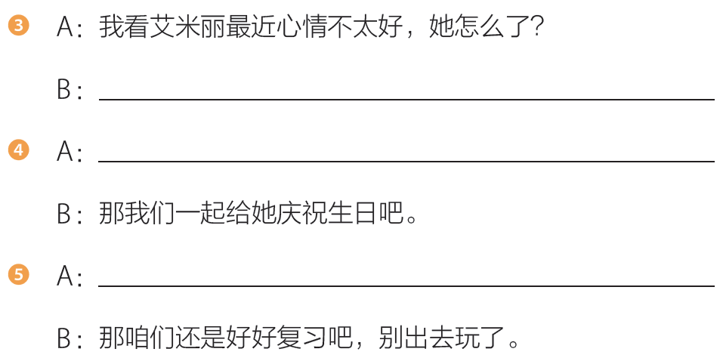
03
练习：P435
听说她这次考试没考好。
听说明天是高美的生日。
听说下周有汉语考试。

Slide 35
第四部分
课文

Slide 36
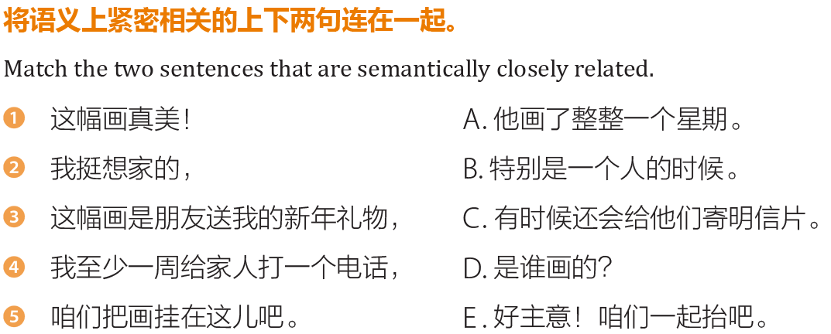
04
课文热身：P430

Slide 37
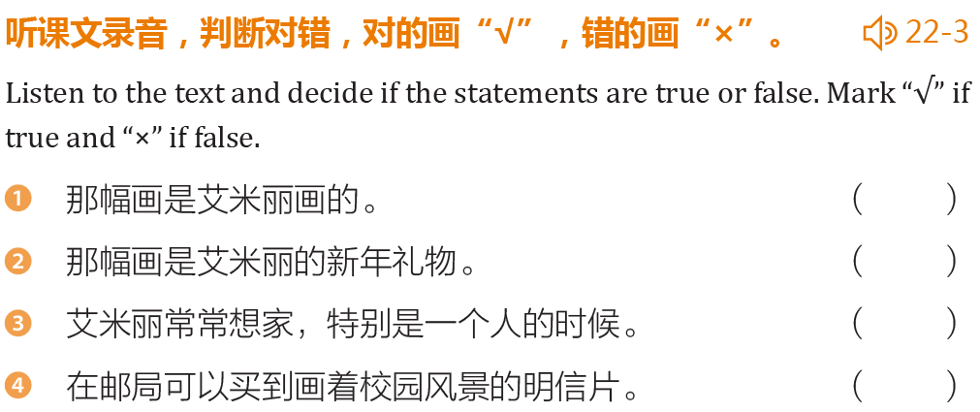
04
课文听力练习：P436
X
√
√
√

Slide 38
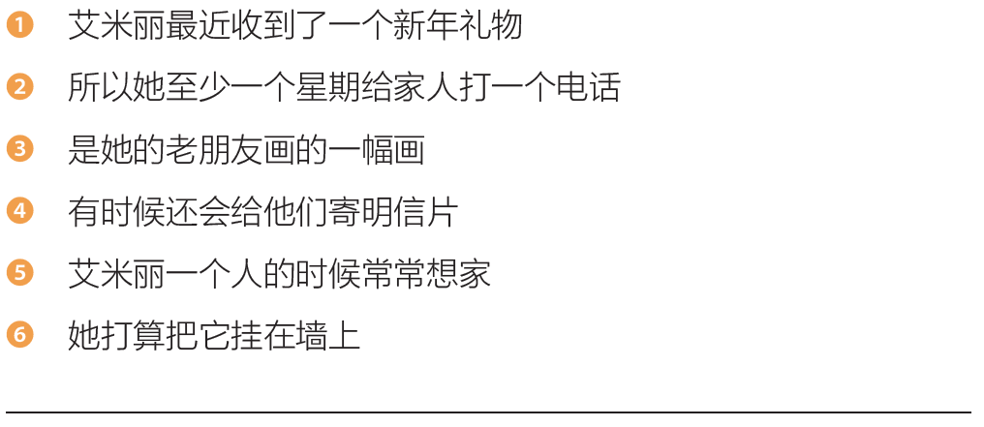
04
课文听力练习：P436
1 3 6 5 2 4

Slide 39
04
课文一
（在艾米丽的宿舍。）
高 美：这幅画真美！谁画的？
艾米丽：一个老朋友画的，画的是我家乡的风景。
高 美：画得真好！
艾米丽：是啊，这还是他送给我的新年礼物，
画了整整一个星期。咱们把画挂在这儿吧。
高 美：好啊。（两个人一起抬）这画真重啊！

Slide 40
04
课文一
艾米丽：（挂画）你看怎么样？
高 美：有点儿歪，右边有点儿高。
艾米丽：（调整画的位置）现在呢？
高 美：现在好了。嗯……你家乡的风景好美啊！
艾米丽，你想家吗？
艾米丽：挺想的，特别是一个人的时候。
高 美：你一般多长时间跟家人联系一次？

Slide 41
04
课文一
艾米丽：我至少一周给他们打一个电话，
有时候还给他们寄明信片。
高 美：对了！听说学校邮局正在卖
校园风景的明信片，特别好看！
艾米丽：是吗？我现在就去买！

Slide 42
（在艾米丽的宿舍。）
高 美：……！谁画的？
艾米丽：……，画的是……。
高 美：……！
艾米丽：是啊，这还是……，
画了……。咱们……。
高 美：好啊。（两个人一起抬）……！
04
课文一

Slide 43
04
课文一
艾米丽：（挂画）……？
高 美：……，右边……。
艾米丽：（调整画的位置）……？
高 美：……。嗯……你……！
艾米丽，……？
艾米丽：挺想的，……。
高 美：你一般……？

Slide 44
04
课文一
艾米丽：我至少一周……，
有时候……。
高 美：对了！听说……，
特别……！
艾米丽：是吗？我……！

Slide 45
04
课文一
老朋友
艾米丽有一______很美的画，是她的一个______画的，画的是她______的风景，画了______一个星期。高美和艾米丽打算一起把这幅画______在墙上，她们一边挂这幅画，一边要______画的位置。
艾米丽很想家，______一个人的时候，她______一周给家人打一个电话，有时候还给她们______。高美______学校邮局正在卖校园风景的______，特别好看，艾米丽知道了以后也打算去买。
幅
家乡
整整
挂
调整
特别是
至少
寄明信片
听说
明信片

Slide 46
“
THE END
下课了
”

Slide 47
目录
复习
01
02
预习检查
03
生词和语言点
contents
课文
04

Slide 48
第一部分
复习

Slide 49
01
复习：生词
N.画 家乡 位置 明信片 邮局 校园
V.抬 调整 想 联系 听说
adj.美 老 重 歪
M.幅
Adv. 整整 特别 至少

Slide 50
01
复习：语言点
好
1. 整整
2. 把
3. 特别是
4. 至少
5. 听说

Slide 51
第二部分
预习检查

Slide 52
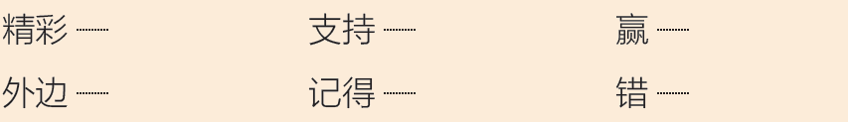
02
预习检查：P438
预习作业检查1——填字组词：第438页
糟糕
反对
输
里边
忘记
对

Slide 53
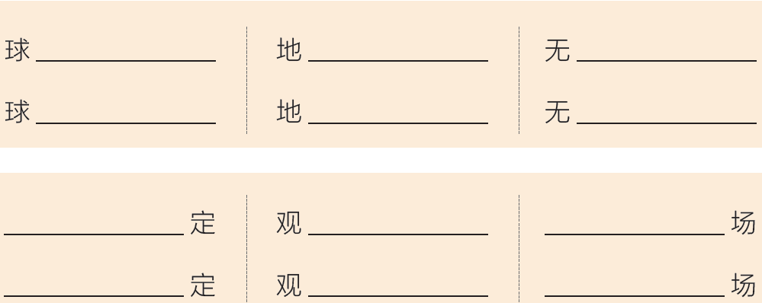
02
预习检查：P438
赛
址
论
迷
方
聊
肯
众
赛
一
看
球

Slide 54
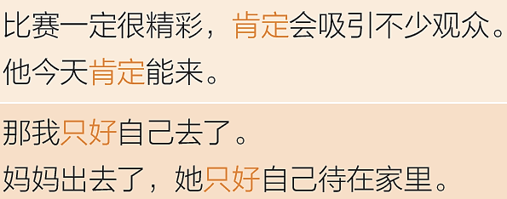
02
预习检查：P438

Slide 55
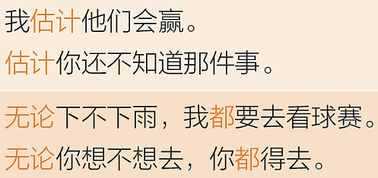
02
预习检查：P438

Slide 56
02
预习检查
比赛 球赛 支持 队 伞
吸引 观众 现场 地址
铁杆 球迷 结果 肯定 赢
约 估计 只好
无论……，都……

Slide 57
第三部分
生词和语言点

Slide 58
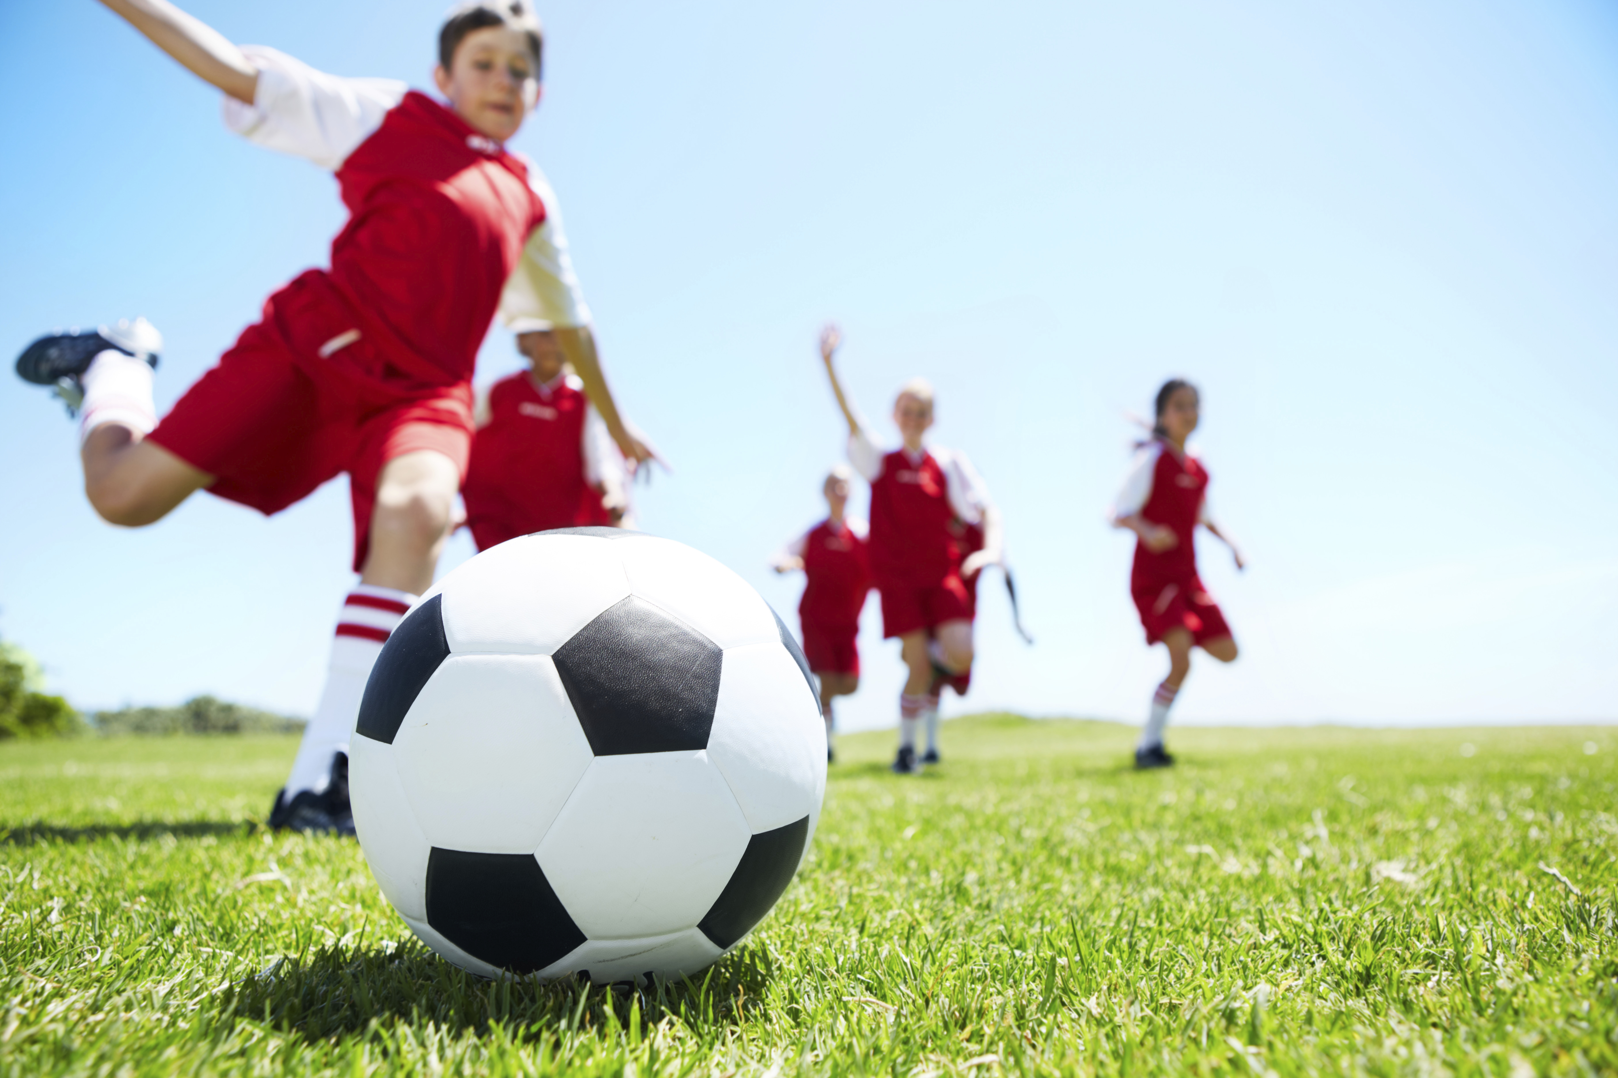
1. 比赛 球赛
足球比赛
参加比赛
篮球比赛
网球比赛
一 球赛
一 比赛
场
场

Slide 59
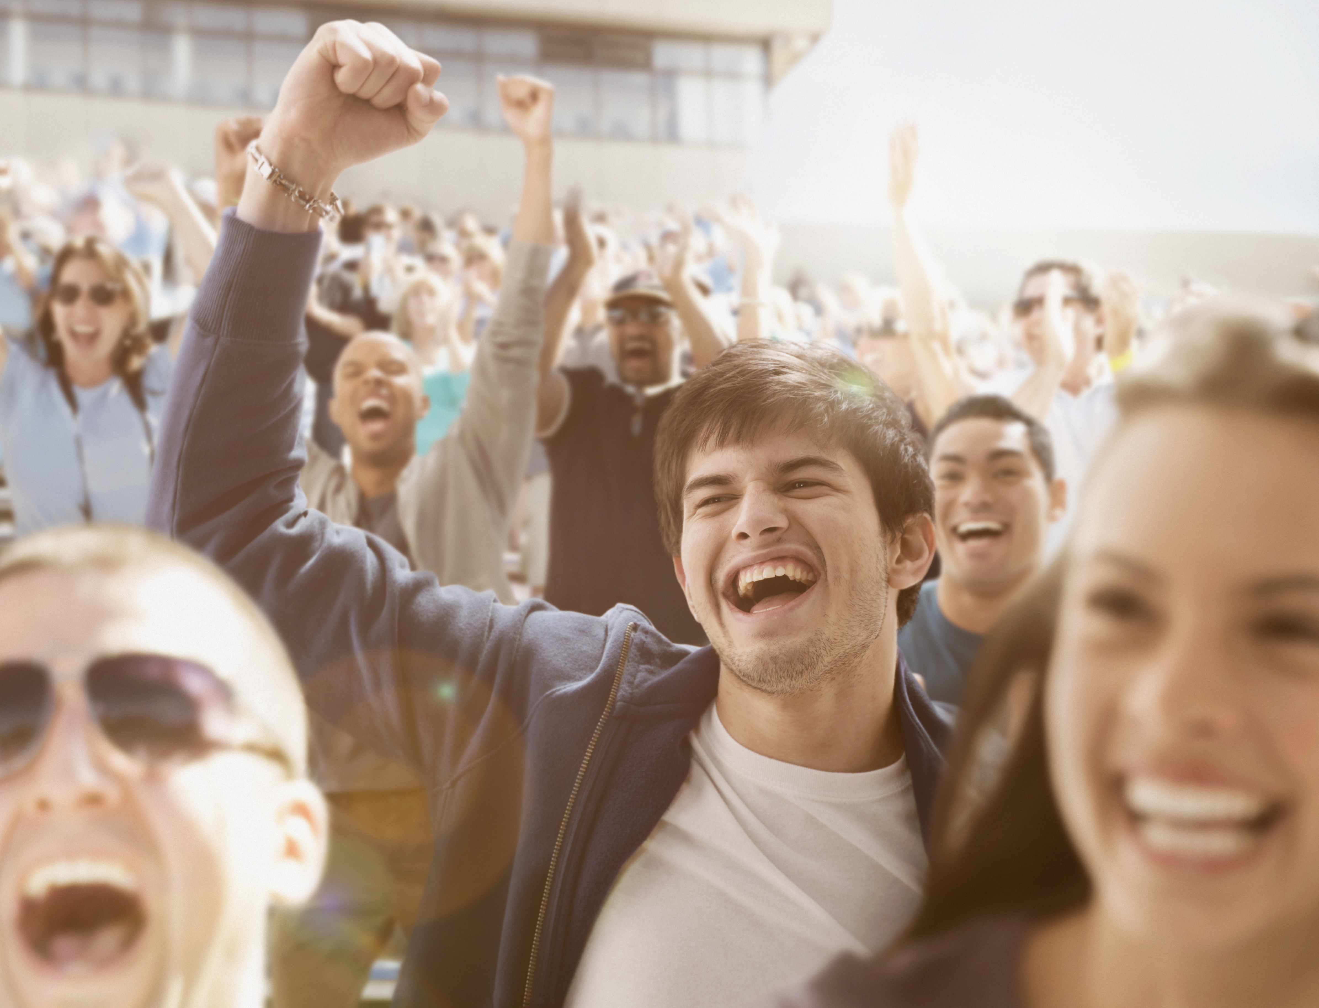
2. 吸引 观众
吸引……人
（观众、顾客、游客……)
比赛很精彩，
所以吸引了不少观众。
观众
长城的风景很美，
吸引了不少外国游客。

Slide 60
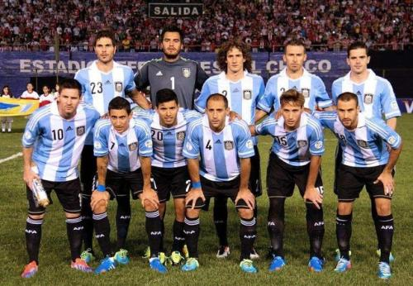
3. 球队
这是一支球队。
这是阿根廷队。
你喜欢看足球比赛吗？
你现在支持哪一支球队？
我支持西班牙队，
我是他们的铁杆球迷。

Slide 61
4. 支持 ---反对
1. V. 支持 （+ 人） + v.
我的父母支持我来中国学习。
2. N. 谁的支持
我想去国外留学，所以特别希望得到公司的支持。
如果有你的支持，我可以做得更好。
我反对你的做法，你不应该随便花钱。

Slide 62
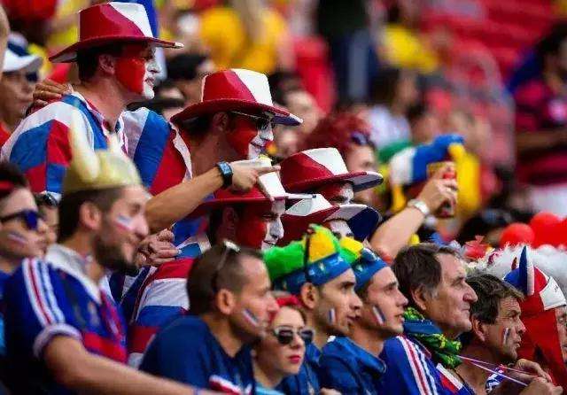
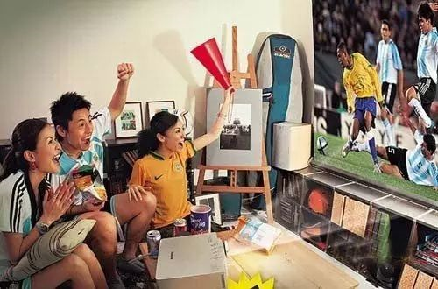
5. 现场
在现场看比赛和在家看是不一样的。
我是他们的铁杆球迷，我一定要到现场给我喜欢的球队加油！

Slide 63
6. 约_{1、2}
1. 约 v. 人1 + 约 + 人2 + v ; 约好+v
我跟朋友约好晚上一起去看比赛。
我打算约个朋友一起去旅行。
2. 约 N. ≈ 约会 有约
今晚我已经有约了，你自己吃饭吧。

Slide 64
7. 输 ---- 赢
3:1！法国队赢了，英国队输了。
法国队赢了英国队两个球。
英国队这次输给了法国队。
友谊第一，比赛第二！
A 赢 B
B 输给 A

Slide 65
8. 结果 地址
1. 结果 N. ……的结果
你能猜到比赛的结果吗？
2. 结果 Conj. 结果+没想到的不好的事情
我今早出门太着急了，结果忘了带书。
我边打电话边写明信片，结果写错地址了。

Slide 66
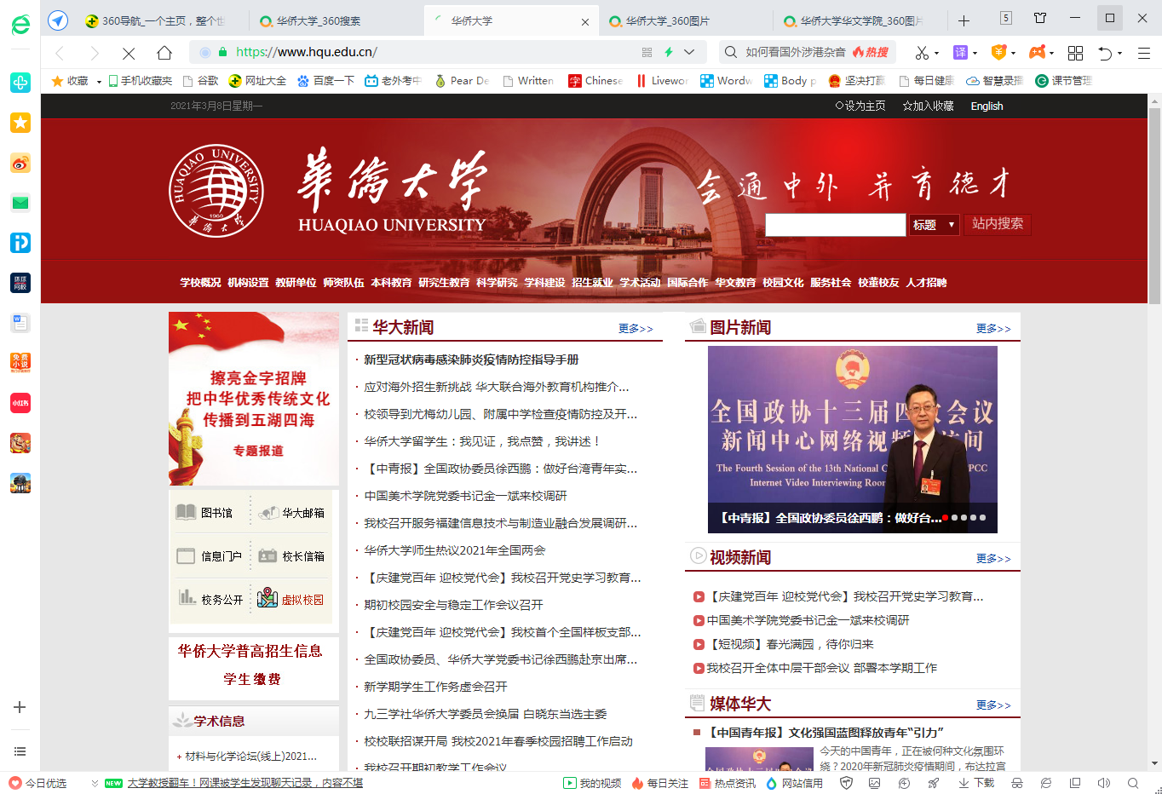
9.地址
你知道我们学校的地址怎么写吗？
网址：网站的地址
你知道华侨大学的网址
是多少吗？

Slide 67
语言点1:肯定_{1、2}
1. 说话人的猜测
她从来没学过汉语，肯定不会说汉语。
你从早上到现在一直都没吃饭，肯定饿了吧？
2. 一定
今天我肯定来看你。
你相信我，我这次肯定能通过考试。

Slide 68
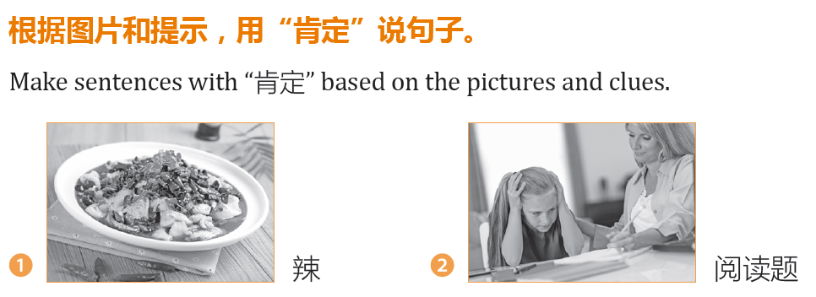
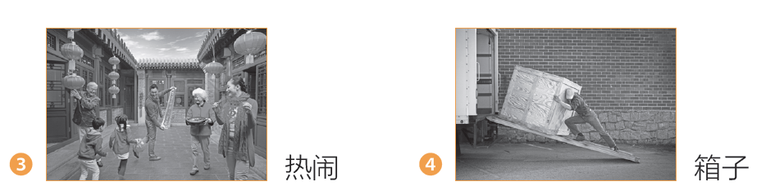
练习：P441

Slide 69
语言点2:只好
只好+v
没有别的办法
我的钱不够，所以我只好跟她借钱。
他感冒越来越严重了，只好去看医生。
家里停水停电，我们只好出去吃饭。

Slide 70
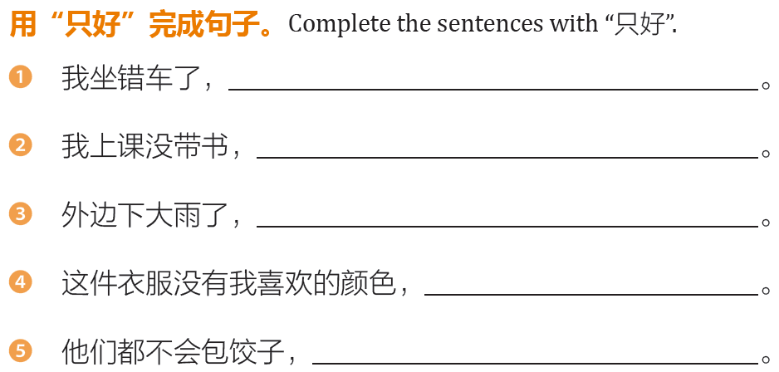
练习：P442
只好打车来了
只好和同桌一起看
只好待在房间里看书了
只好去网上找一找
只好买速冻饺子了

Slide 71
语言点3:估计
猜的，可能，大概
阴天了，估计一会儿要下雨了。
你别忘了带伞。
他哥哥看起来很胖，估计有200斤。
这么晚了，估计他来不了了。

Slide 72
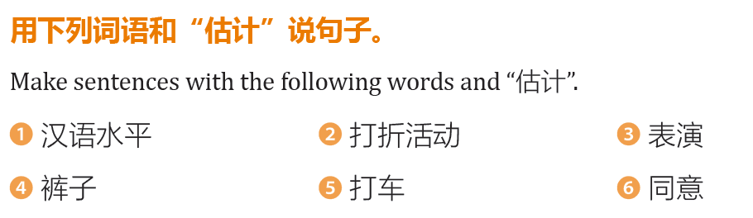
练习：P442

Slide 73
语言点4:无论/不管……，都/也……
无论明天刮风还是下雨，我都要出门。
不管他同不同意，我都要走。
还是/v.不v./v.没v.
无论/不管 + 问题， S 都/也 + v.

Slide 74
语言点4:无论/不管……，都/也……
无论做什么工作，他都非常认真。
每天无论有多忙，我也要做完作业。
什么、怎么、哪儿、哪、谁、多么、多少……
无论/不管 + 问题， S 都/也 + v.

Slide 75
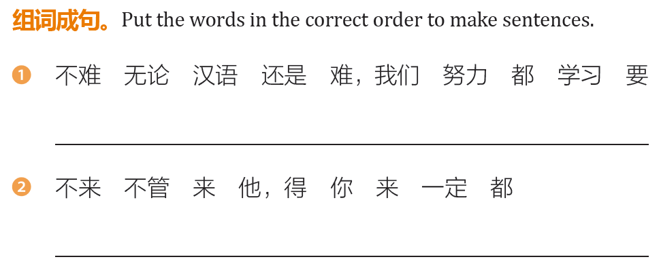
练习：P443
无论汉语难还是不难，我们都要努力学习。
不管他来不来，你都一定得来。

Slide 76
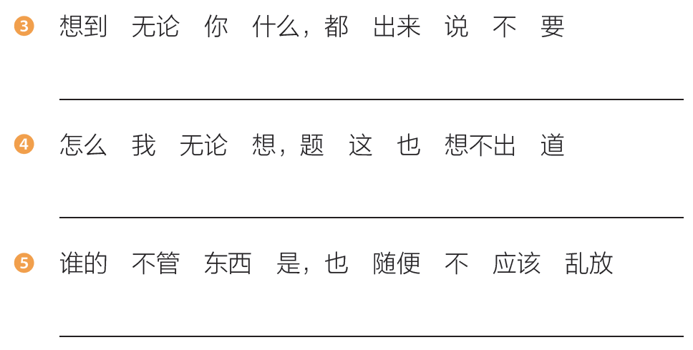
练习：P443
无论你想到什么，都不要说出来。
无论我怎么想，也想不出这道题。
不管是谁的东西，也不应该随便乱放。

Slide 77
第四部分
课文

Slide 78
课文热身：P439
我一会儿要去看球赛，你去吗？
听说比赛很精彩，
肯定会吸引很多观众。
他们是法国队的铁杆球迷。
无论下不下雨，我都要去。

Slide 79
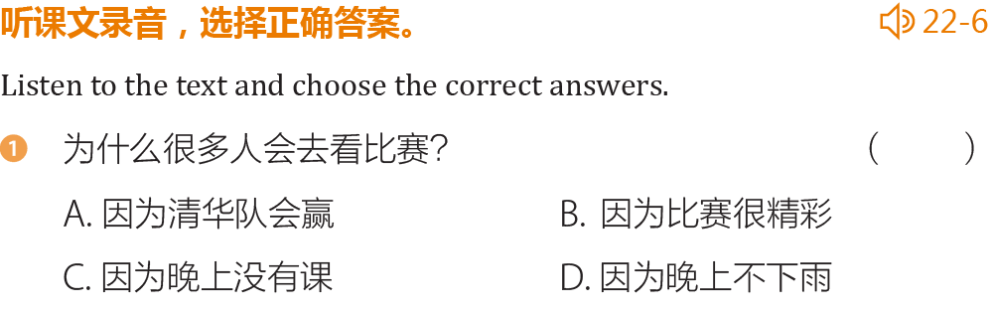
课文听力：P443
B

Slide 80
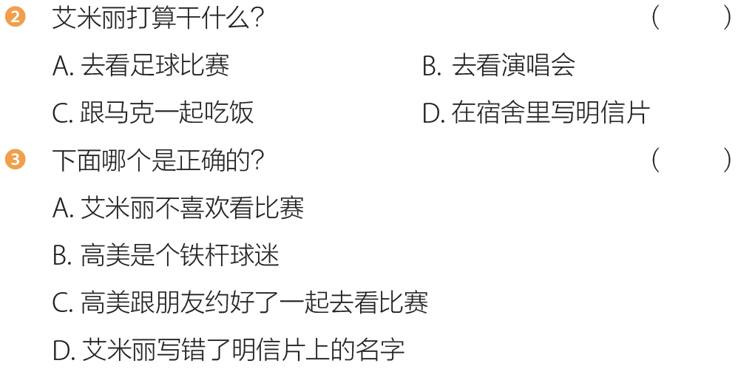
课文听力：P443
C
B

Slide 81
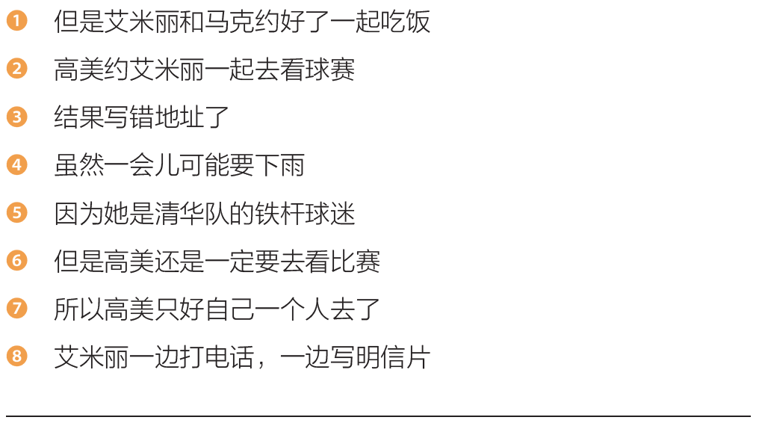
课文听力：P444
2 1 7 4 6 5 8 3

Slide 82
04
课文二
（高美给艾米丽打电话。）
高 美：艾米丽，我一会儿要去看球赛，你去吗？
艾米丽：什么球赛？是清华队和北大队的足球比赛吗？
高 美：对。
艾米丽：我听说了，比赛一定很精彩，
肯定会吸引不少观众。
高 美：是啊，那你去吗？

Slide 83
04
课文二
艾米丽：真想去，可是我和马克约好了
一起去吃饭，我得待在宿舍等他。
高 美：唉，那我只好自己去了。
艾米丽：你支持哪个队啊？
高 美：当然是清华队，我估计他们会赢，
我要去现场给他们加油！
艾米丽：外面风很大，我看一会儿可能会下雨。
高 美：无论下不下雨，我都要去看。

Slide 84
04
课文二
艾米丽：我都不知道，原来你是个铁杆球迷啊！哈哈！
高 美：你才知道啊！
艾米丽：哎呀！
高 美：怎么了？
艾米丽：我边打电话边写明信片，结果写错地址了。
高 美：那你好好写吧，不打扰你了。
艾米丽：嗯，那你出门记得带伞啊！

Slide 85
04
课文二
（高美给艾米丽打电话。）
高 美：艾米丽，我……，……？
艾米丽：什么球赛？是……？
高 美：对。
艾米丽：我听说了，比赛……，……。
高 美：是啊，……？

Slide 86
04
课文二
艾米丽：真想去，可是我和马克……，
我得……。
高 美：唉，那……。
艾米丽：你……？
高 美：当然是……，我……，……！
艾米丽：外面……，我看……。
高 美：无论……，……。

Slide 87
04
课文二
艾米丽：我……，原来……！哈哈！
高 美：……！
艾米丽：哎呀！
高 美：……？
艾米丽：我边打电话……，……。
高 美：那……，……。
艾米丽：嗯，那……！

Slide 88
04
课文二
高美给艾米丽打电话，高美一会儿要去看清华队和北大队的_______，艾米丽也听说了那场比赛，她觉得_______会吸引不少_______。艾米丽和马克_______了一起去吃饭，所以得待在宿舍等他，高美_______自己去了。
高美_______清华队，她_______他们会赢，要去_______给他们加油。外面风很大，一会儿可能下雨，但是高美说_______下不下雨，她都要去。艾米丽这才知道原来高美是个_______。
艾米丽一边打电话一边_______，结果写错_______了，然后她们挂了电话。
足球比赛
肯定
观众
约好
只好
支持
估计
现场
无论
铁杆球迷
写明信片
地址

Slide 89
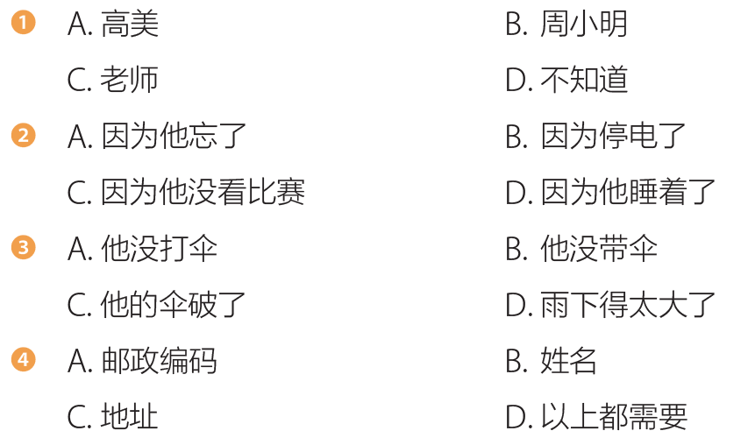
04
听力练习：P445
√
√
√
√

Slide 90
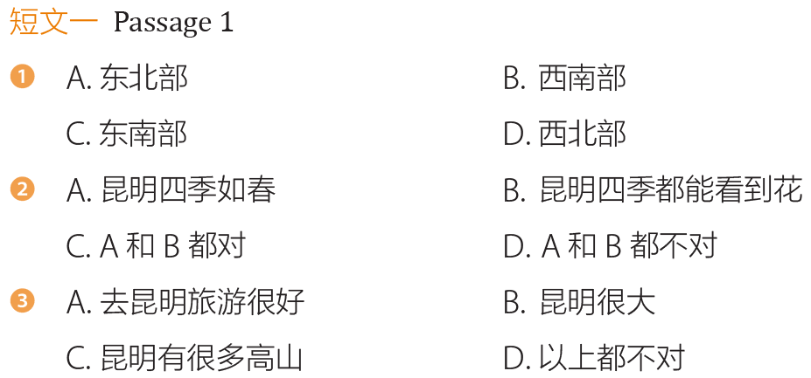
04
听力练习：P445
√
√
√

Slide 91

04
听力练习：P445
√
√
√

Slide 92
04
阅读练习：P446
世界杯是世界上最著名的足球比赛，每四年举行一次，每次都有来自世界各地的球迷去看比赛。今年的比赛是从6月14号到7月15号。如果我能顺利通过考试的话，估计至少还能看半个月的比赛呢！其实，我认为比赛的输赢不是最重要的，最重要的是要享受比赛的过程。

Slide 93

04
阅读练习：P423
√
√
√

Slide 94
04
阅读练习：P446
举行 V. to hold
举行 + 比赛 /活动/ 婚礼
我们学校每年都会在运动场举行足球比赛。
过程 N. process
你认为过程更重要还是结果更重要？

Slide 95
04
阅读练习：P447
昨天晚上我做了一个梦，梦到我去考试，可是路上堵车了，我到学校的时候，大约迟到了半个小时。幸运的是，虽然我迟到了，但是老师还是让我进去考试了。考试结束以后，我刚出校门就下雨了，可是我没带伞，只好赶快跑回家。终于到家了，我又发现没带钥匙，只好在家门口等着父母回来，等了整整三个小时！哎，真是一个糟糕的梦！

Slide 96

04
阅读练习：P447
√
√
√

Slide 97

04
阅读练习：P330
做梦 v.
做……梦
做了一个好梦/噩梦/糟糕的梦
堵车 v.

Slide 98
“
THE END
下课了
”

